Slide 1
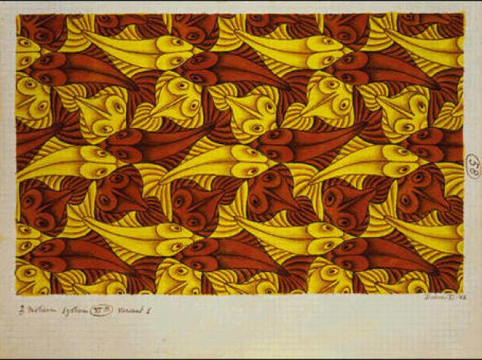
Симметрия в природе

Slide 2
Что такое симметрия?
Понятие симметрии хорошо знакомо и играет важную роль в повседневной жизни. Многим творениям человеческих рук умышленно придается симметричная форма как из эстетических, так и практических соображений.
В древности слово «симметрия» употреблялось как «гармония», «красота». Действительно, по-гречески оно означает «соразмерность, пропорциональность, одинаковость в расположении частей».
».

Slide 3
Какой бывает симметрия?
Осевая симметрия
Параллельный перенос
Центральная симметрия
Зеркальная симметрия

Slide 4
Центральная симметрия
Симметрия относительно точки или центральная симметрия - это такое свойство геометрической фигуры, когда любой точке, расположенной по одну сторону центра симметрии, соответствует другая точка, расположенная по другую сторону центра. При этом точки находятся на отрезке прямой, проходящей через центр, делящий отрезок пополам.

Slide 5
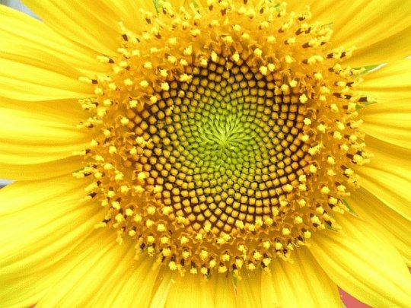

Slide 6
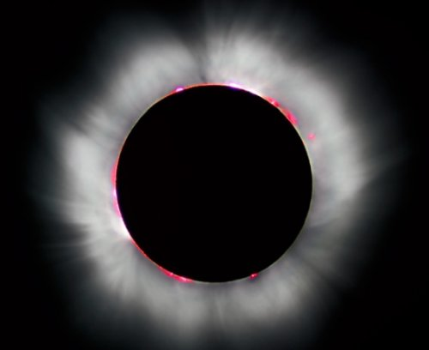

Slide 7
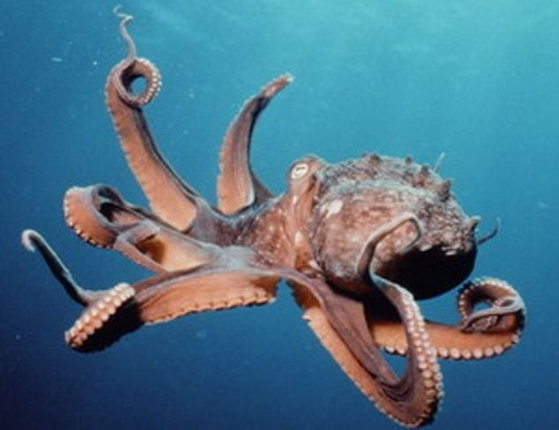

Slide 8
Осевая симметрия
Осевая симметрия — тип симметрии, имеющий два несколько отличающихся определения:
Отражательная симметрия или осевая симметрия — вид движения (зеркального отражения), при котором множеством неподвижных точек является прямая, называемая осью симметрии. Например, плоская фигура прямоугольник в пространстве осесимметрична и имеет 3 оси симметрии (две — в плоскости фигуры), если это не квадрат.
Вращательная симметрия. В естественных науках под осевой симметрией понимают вращательную симметрию (другие термины — радиальная, аксиальная, лучевая симметрии) относительно поворотов вокруг прямой. При этом тело (фигуру, задачу, организм) называют осесимметричными, если они переходят в себя при любом (например, малом) повороте вокруг этой прямой. В этом случае, прямоугольник не будет осесимметричным телом, но конус будет.
Применительно к плоскости эти оба вида симметрии совпадают (считаем, что ось тоже принадлежит этой плоскости).

Slide 9
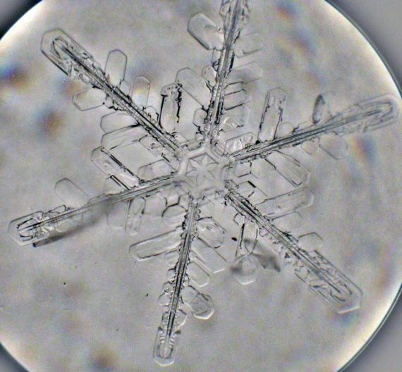

Slide 10
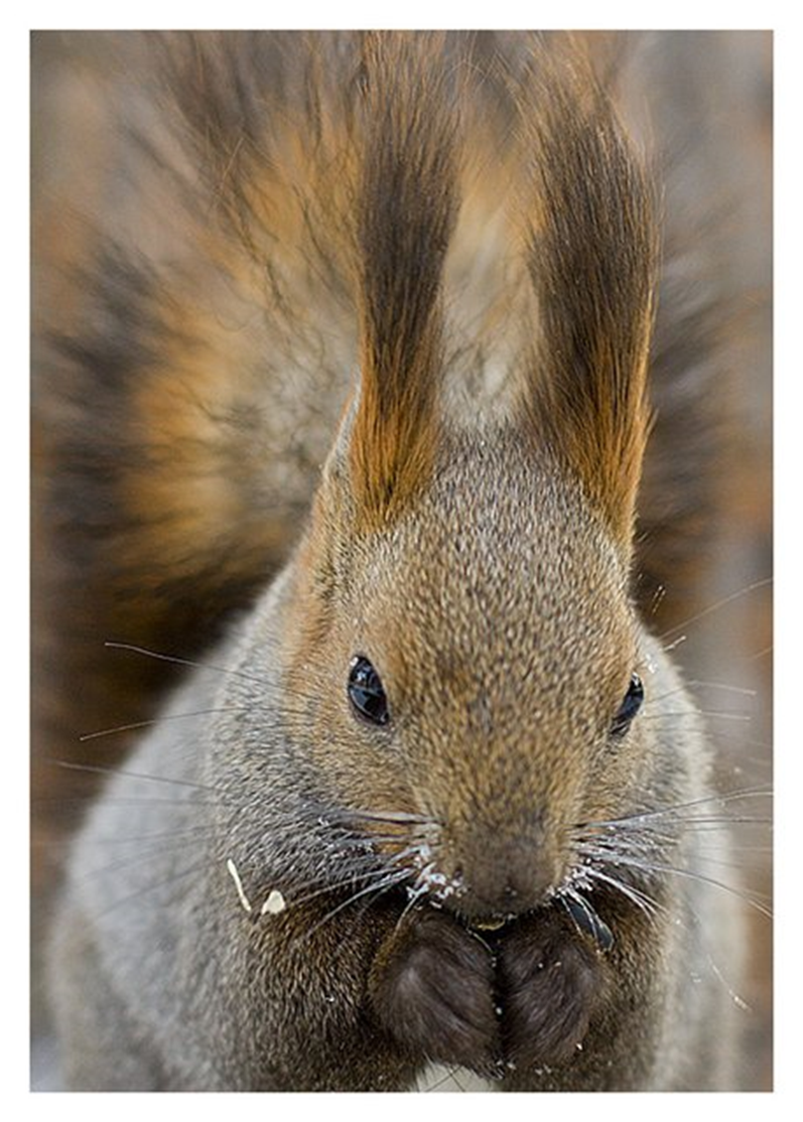

Slide 11
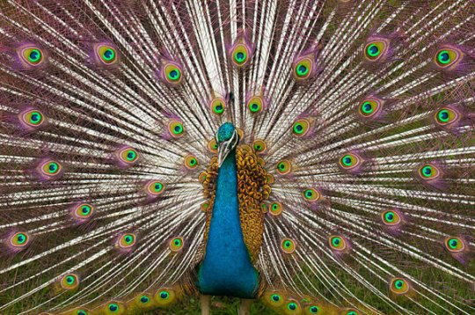

Slide 12
Зеркальная симметрия
Зеркальная симметрия, это вид симметрии, часто наблюдаемый в природе и в созданных человеком вещах, — так называемая зеркальная симметрия. Человеческое тело обладает (приближенно) зеркальной симметрией относительно вертикальной оси. В зеркале правая и левая руки и другие части тела меняются местами, но видимое нами зеркальное отражение узнаваемо. Многие архитектурные сооружения, например арки или соборы, обладают зеркальной симметрией.

Slide 13
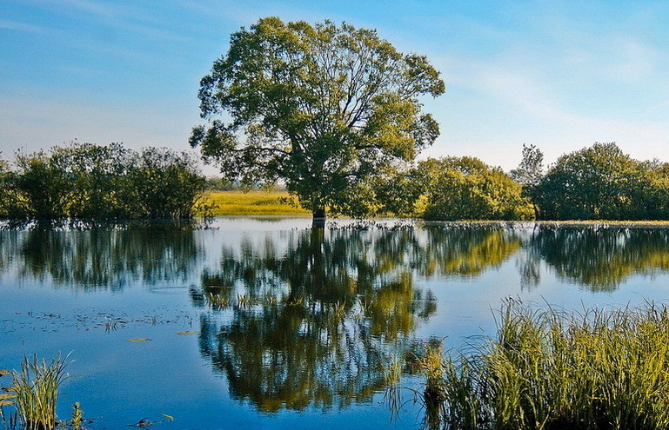

Slide 15
Параллельный перенос
Параллельный перенос ― это частный случай движения, при котором все точки пространства перемещаются в одном и том же направлении на одно и то же расстояние.

Slide 16
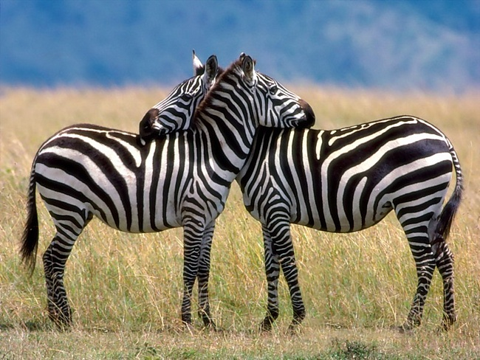

Slide 17
Заключение
С симметрией мы встречаемся везде : в природе, технике, искусстве, науке. Понятие симметрии проходит через всю многовековую историю человеческого творчества. Принципы симметрии играют важную роль в физике и математике,
химии и биологии, технике и архитектуре, живописи и скульптуре, поэзии и музыке. Законы природы, управляющие неисчерпаемой в своём многообразии картиной явлений, в свою очередь, подчиняются принципам симметрии. Существует множество видов симметрии как в растительном, так и в животном мире, но при всем многообразии живых организмов, принцип симметрии действует всегда, и этот факт еще раз подчеркивает гармоничность нашего мира.
Еще одним интересным проявлением симметрии жизненных случаев являются биологические ритмы (биоритмы), циклические колебания биологических процессов и их характеристик (сокращения сердца, дыхание, колебания интенсивности деления клеток, обмена веществ, двигательной активности, численности растений и животных), зачастую связанные с приспособлением организмов к геофизическим циклам. Исследованием биоритмов занимается особая наука - хронобиология. Помимо симметрии существует также понятие асимметрии; Симметрия лежит в основе вещей и явлений, выражая нечто общее, свойственное разным объектам, тогда как асимметрия связана с индивидуальным воплощением этого общего в конкретном объекте.

